Slide 1
Самостоятельная работа №1
Выполнили: Визнер Дарья, Зубарева Екатерина
Студентки 319 группы

Slide 2
Цель
Разработать бизнес-ситуацию и предложить способы ее автоматизации

Slide 3
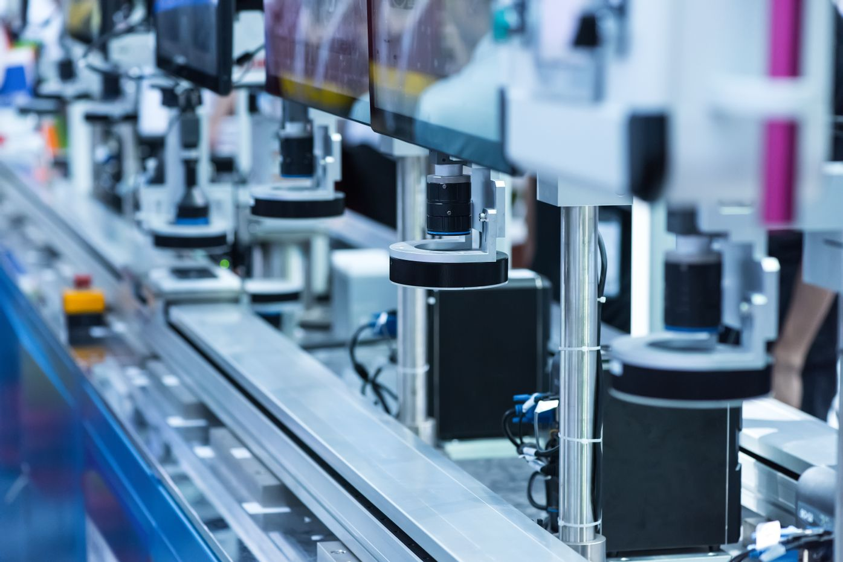
Отрасль
Производство - это процесс объединения различных материальных и нематериальных ресурсов (планов, знаний) с целью производства чего-либо для потребления (выпуска продукции). Это акт создания продукта, товара или услуги, которые имеют ценность и способствуют полезности индивидов.

Slide 4
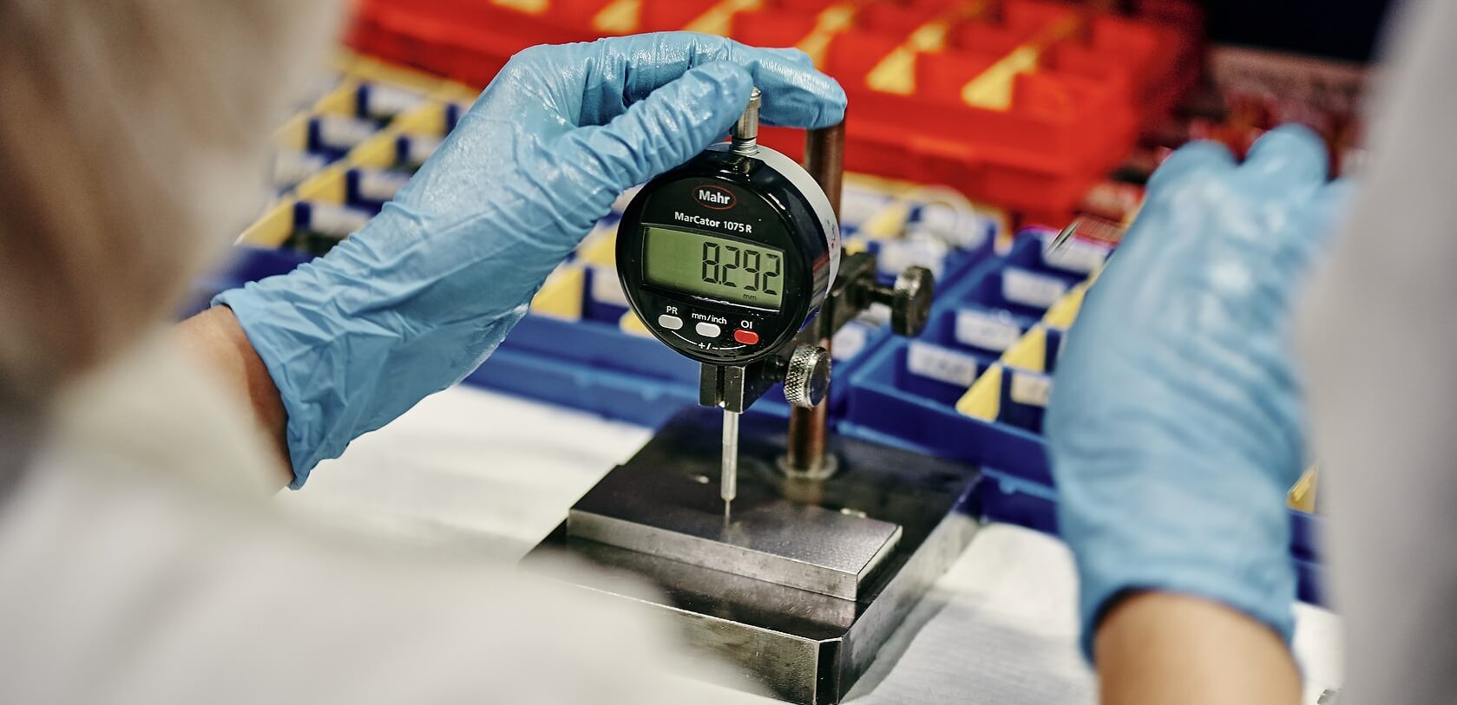
Бизнес-процесс
Контроль продукции качества
это проверка соответствия количественных или качественных характеристик продукции или процесса, от которого зависит качество продукции, установленным техническим требованиям.

Slide 5
Способы автоматизации
01
02
03
Использование роботов для проведения автоматических проверок качества
Программное обеспечение, которое анализирует изображения и видео, чтобы обнаружить дефекты или несоответствия
Сбор и анализ данных о производственных процессах и качестве продукции для выявления тенденций и улучшения процессов

Slide 6
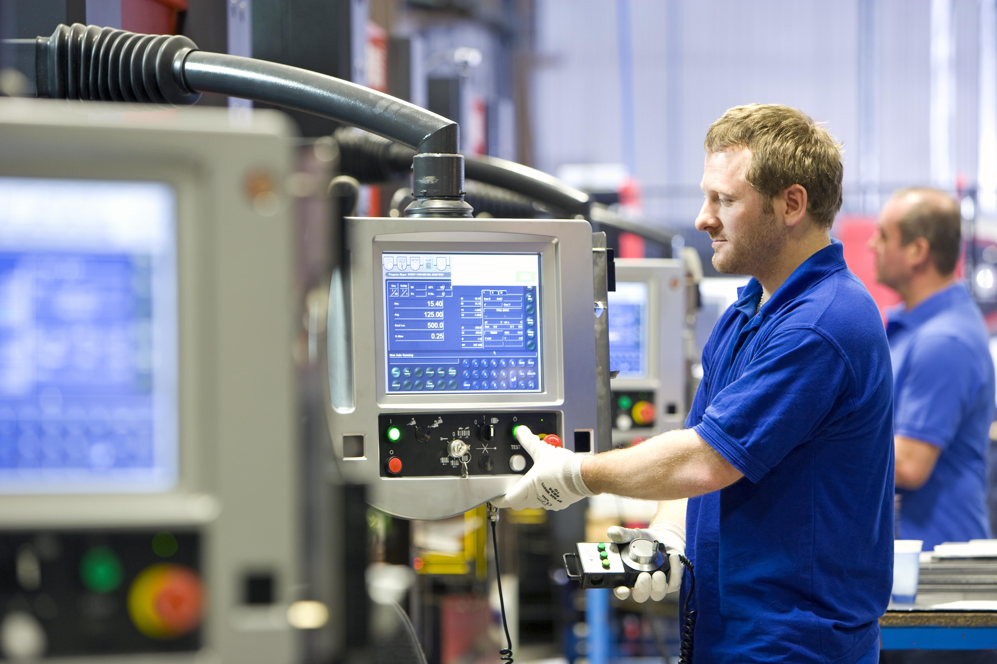
Преимущества автоматизации
1. Повышение точности
2. Увеличение скорости проверки
3. Снижение затрат
4. Гарантия стандартов

Slide 7
Вывод
В данной работе были разработаны способы автоматизации бизнес-процесса контроля качества продукции в отрасли производства. Автоматизация имеет ряд преимуществ, таких как повышение точности, увеличение скорости проверки, снижение затрат и гарантия стандартов.

